Slide 1
Интернет-Реклама: делать или нет?
11 ноября 2017 г.
Научно-образовательный институт
развития профессиональных
компетенций и квалификаций
Департамент образования г. Москвы
«Университетские субботы»
Денис Анатольевич Жильцов
Генеральный директор
ООО «Агентство интернет-маркетинга «Про Инет»

Slide 2
Рекомендуемая литература

Slide 3
ОПРЕДЕЛЕНИЯ
Реклама - информация, распространенная любым способом, в любой форме и с использованием любых средств, адресованная неопределенному кругу лиц и направленная на привлечение внимания к объекту рекламирования, формирование или поддержание интереса к нему и его продвижение на рынке (ФЗ РФ «О рекламе»).
Социальная (некоммерческая, общественная) представляет общественные и государственные интересы и направлена на достижение благотворительных целей (ФЗ РФ «О рекламе» статья18).
Слово «реклама» произошло от ит. reclamare и фр. reclamo и в переводе означает «выкрикивать»

Slide 4
Реклама. Виды по целям (1)
Коммерческая
Некоммерческая

Slide 5
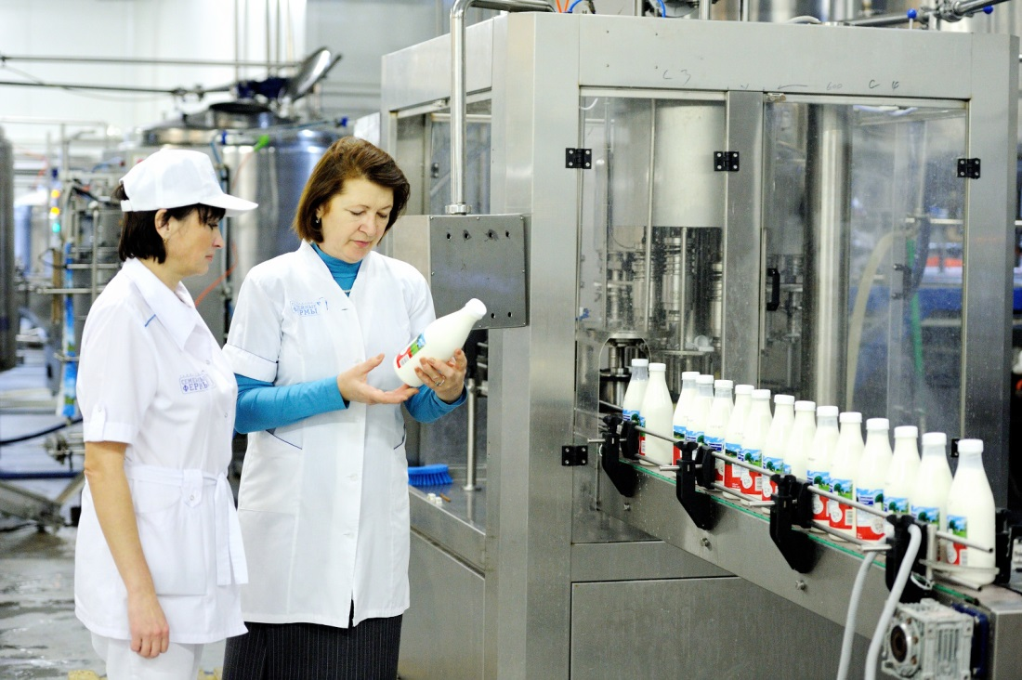
Реклама. Виды по ЦА (2)
В2В
В2С

Slide 6
Цель рекламы -
Продать товар или услугу
Привлечь внимание к бренду, персоне, территории, событию, идее

Slide 7
Типология рекламы -
По типу рекламодателя.
По маркетинговым задачам: имиджевая, продуктовая, корпоративная.
По целевой аудитории: потребительская, промышленная и т. д.
По географическому признаку: местная, зарубежная и т.д.
По каналам распространения: ATL и BTL
По функции или назначению: товарная, некоммерческая, прямая посылочная реклама.
По жизненному циклу товара: информативная, конкурентная,
напоминающая.

Slide 8
Виды рекламы
ТВ
Радио
Наружная реклама
Кинореклама
Печатные СМИ
Реклама в местах продажи (Indoor)
Упаковка товара
Сувенирная
Интернет-реклама

Slide 9
Интернет-реклама
Контекстная
Поисковая
SEO
Тизерная
Медийная
SMM
E-mail рассылки
Блоги (рекомендации)

Slide 10
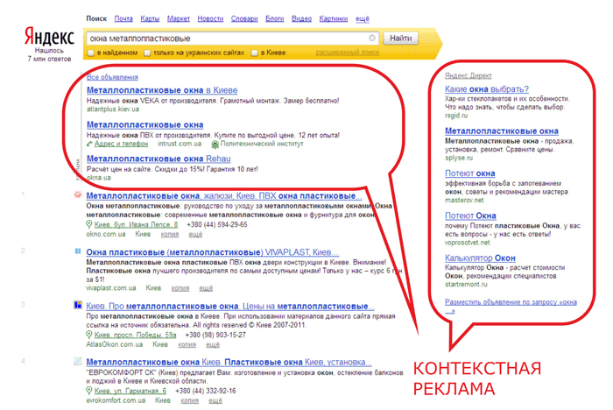
Контекстная реклама

Slide 11
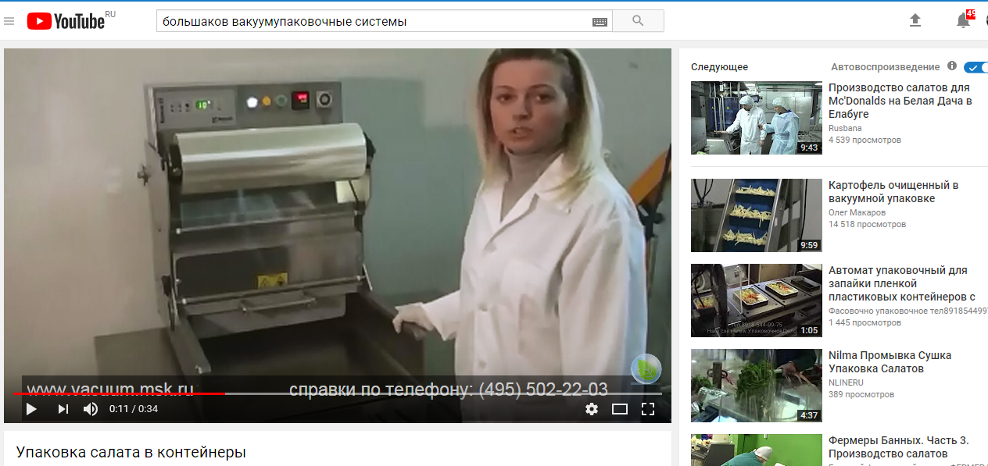
Реклама в социальных сетях

Slide 12
Вопросы?
Спасибо!
Жильцов Денис Анатольевич
denis@proinet.ru

